Slide 1
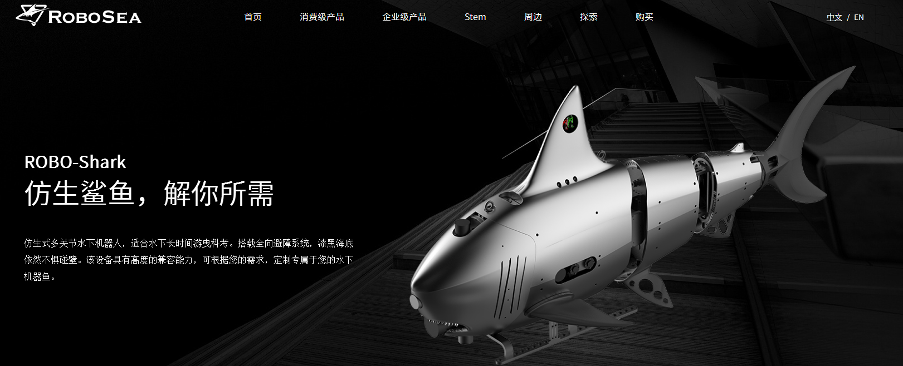
“浙江大学-博雅工道（北京）机器人科技有限公司”
本科教学科教协同项目答辩
答辩人：陈正 2018年5月30日
宽厚 ·跨越

Slide 2
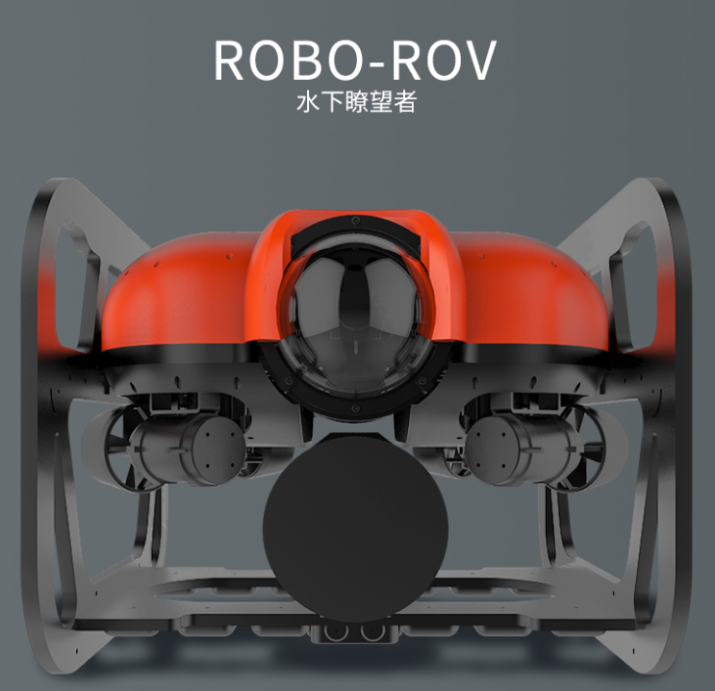
主要内容
一、项目概况
二、项目内容
1. 设立创新创业联合基金
2. 建设联合实践建设
3. 建立校外实践基地

Slide 3
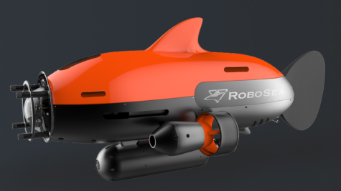
一、项目概况
协同单位：
博雅工道（北京）机器人科技有限公司是：国内技术领先，集水下机器人生产、研发、销售为一体的国家级高新技术企业，公司以北京大学十余年水下机器人技术成果为基础，自主研发了多款拥有不同功能、适用于不同应用场景的水下机器人。包括仿生机器鱼、无人艇、ROV、水下推进器、两栖履带车等多领域6个系列，20余款产品。
公司经与浙江大学海洋学院合作交流，确定在我校设立创新创业联合基金、建设“水下机器人”联合实践室、在公司建立大学生校外实践基地。
揭开水下机器人神秘面纱，储备基础知识。
掌握水下机器人编程方法，提高编程能力。
模拟水下机器人开发项目，培养创造能力。
通过水下传感器航插搭载，转化实验创意。
了解水下机器人最新趋势，关注科技前沿。

Slide 4
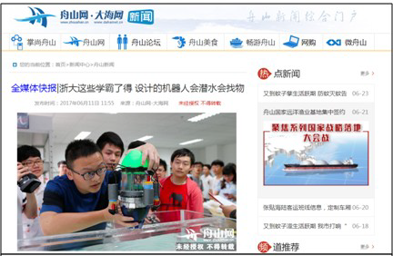
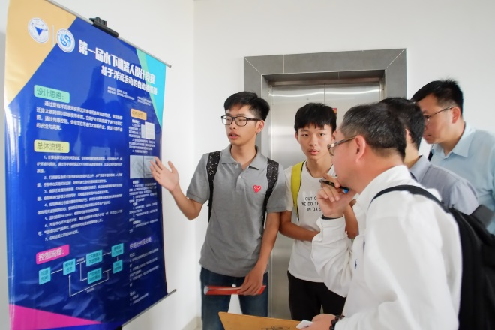
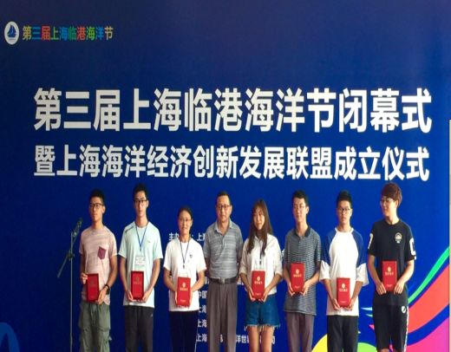
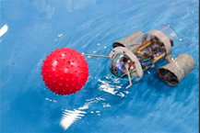
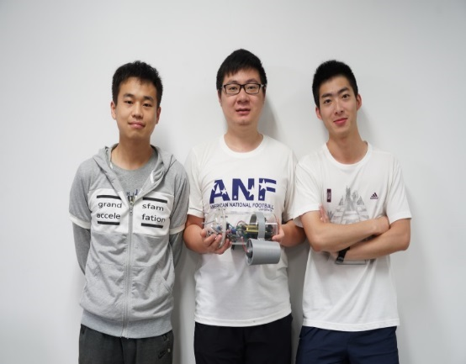
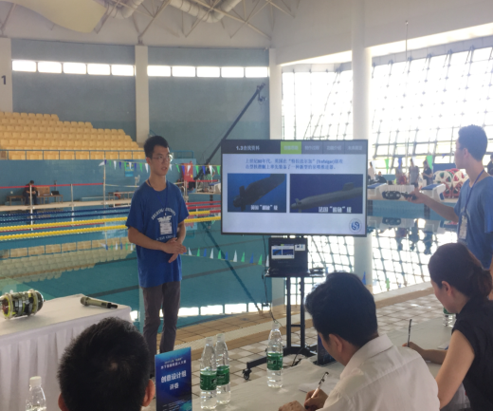
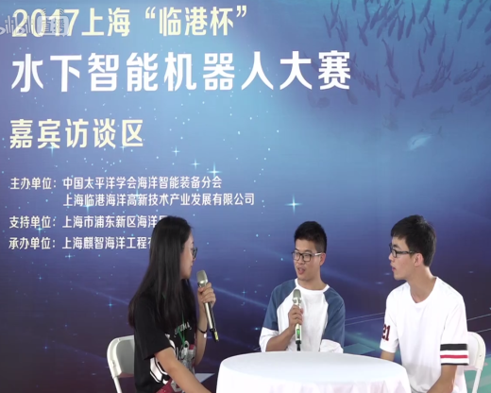
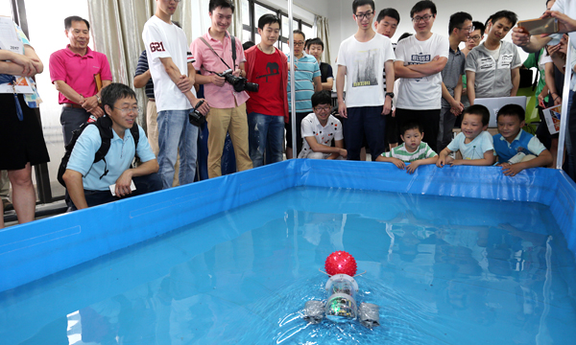
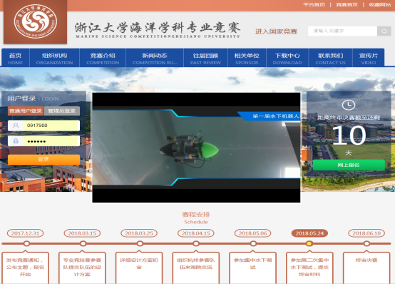
一、项目概况
项目意义：
利用企业的实践和科技条件，校企协同创新、合作育人，实现优势互补，提升学生科研创新实践能力，提高人才培养质量。
利用共建的机器人实验室让学生重体验、求过程、尝试中经历；做中学、学中做、实践中提高。海洋学院于2017年建立了“大学生实践创新基地”，并举办第一届浙江大学“水下机器人”竞赛，学生反映受益匪浅、积极性空前，赛事获得广泛关注。
2018年赛事正在拉开帷幕，因此“水下机器人实验室”，将会成为浙大海洋学子综合运用专业知识、创新创业、发挥潜能和提高综合素质的重要平台。
海洋学院举办2017第一届浙江大学“水下机器人”竞赛
海洋学子参加“2017上海‘临港杯’水下智能机器人大赛”
（浙江大学海洋学科专业竞赛网站）http://oc.zju.edu.cn/xkjs/redir.php?catalog_id=410751

Slide 5
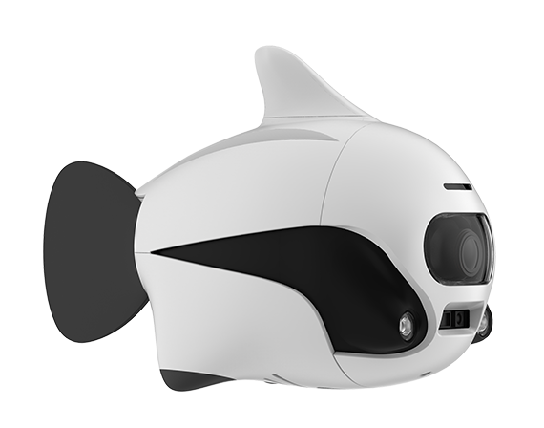
二、项目内容
1. 设立创新创业联合基金
由博雅工道（北京）机器人科技有限公司出资设立创新创业联合基金，面向包括海洋学院在内的浙江大学本科生，设立大学生创新创业训练计划项目。
创新创业训练计划项目可由学生自主设置也可以由公司提供研究题目和内容，同时公司资深工程师可作为企业导师，共同指导学生完成创新创业项目。
该联合基金首期时间为四年，每年提供8万元经费。该大学生创新创业训练计划项目的日常管理等，按照浙江大学相关规定执行。

Slide 6
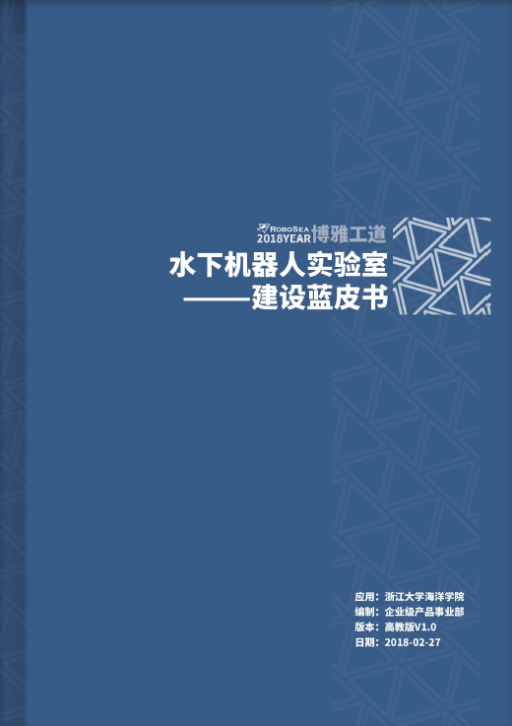
二、项目内容
2. 建设联合实践基地
由博雅工道（北京）机器人科技有限公司出资建设浙江大学海洋学院大学生实践创新基地-“水下机器人实验室”；为浙江大学“水下机器人”竞赛提供更专业精准、高效便捷的实践教学平台，为大学生创意孵化提供优质的实验创业转化空间。
“水下机器人实验室”位于浙江大学舟山校区，使用面积211.6平方米。海洋学院大三大四近500名本科生受益！
提供该基地所需大部分设备、硬件条件以及实验教学资源和方案，促进实践基地各种科研教学活动的开展，提高实践教学水平！
计划投入建设经费60-80万元

Slide 7
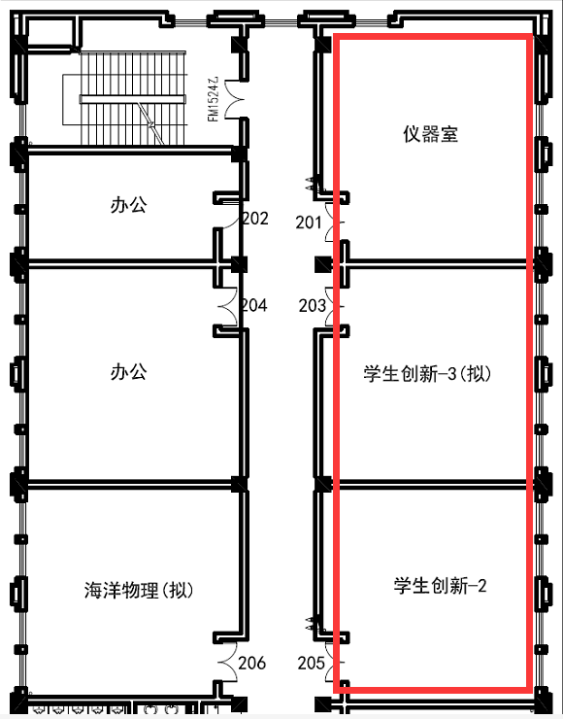
二、项目内容
2. 建设联合实践基地
建造实验室
打通海洋学院海工楼201、203、205教学实验室，改造内部大型水池等内部实验设施等。 建成规范、标准化的集机器人教学、科技活动、科技创新实验为一体的全功能实验室平台。
建设实验室
➢ 多种功能的机器人实验室：包括水下机器人调试实验区、创意水下机器人实验区、机器人活动展示区构成完整的实验室系统等。
提供小型多种规格的水下机器人20个（每个约2万元），以及相关资料。

Slide 8
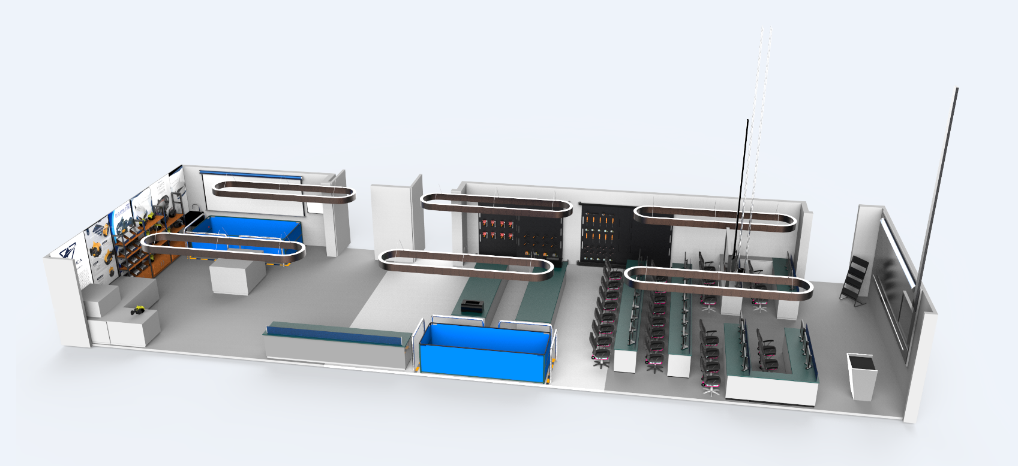
教学区——进行机器人日常教学活动。
活动区——机器人活动的专用场地，学生测试机器人的空间。
组装区——提供专用课桌和工具，搭建和改装机器人（结合万能机床）。
展示区——展示各种各样的机器人、学生自己创作的科技创新作品。
储物区——存放机器人及其相关设备。
规范专业的设计和建设

Slide 9
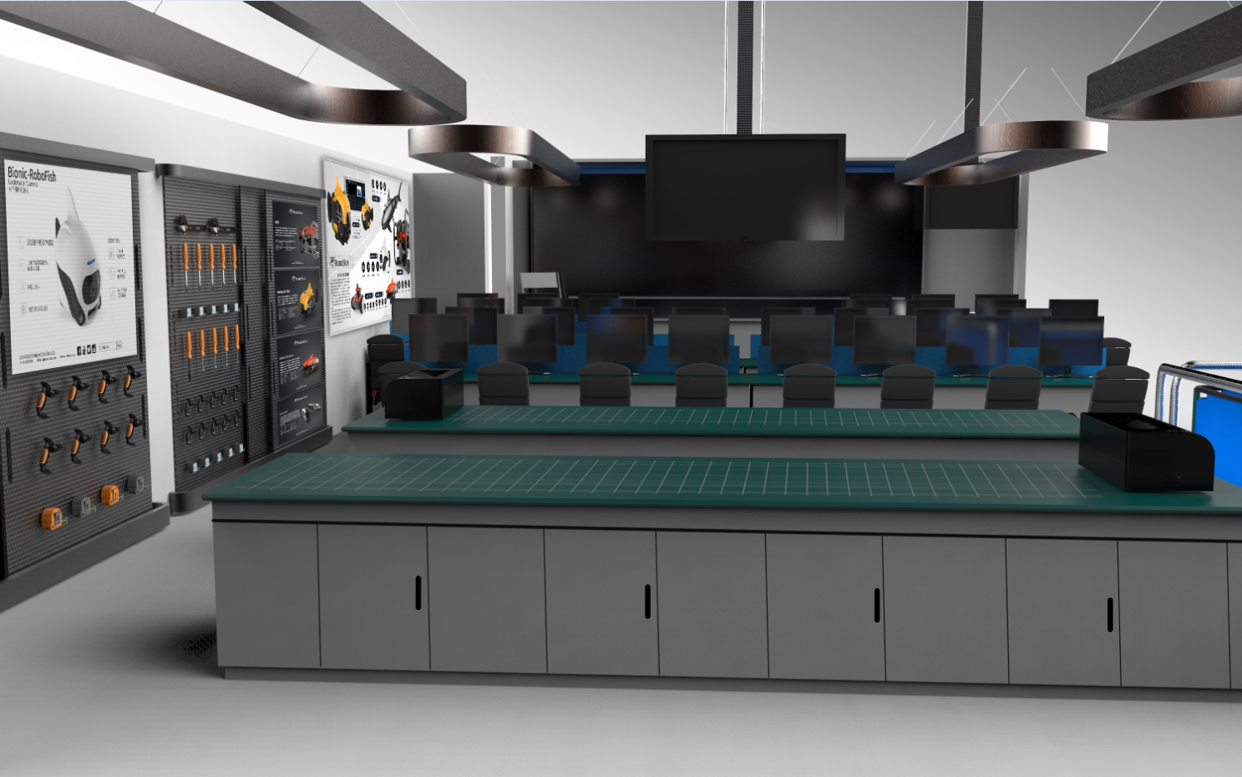
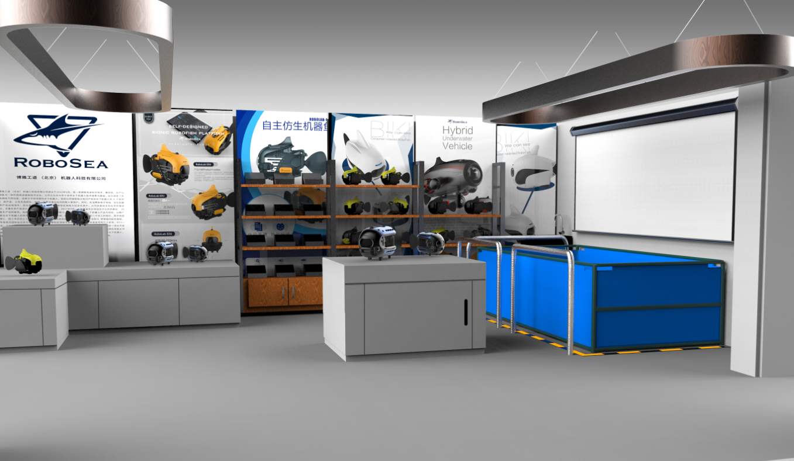
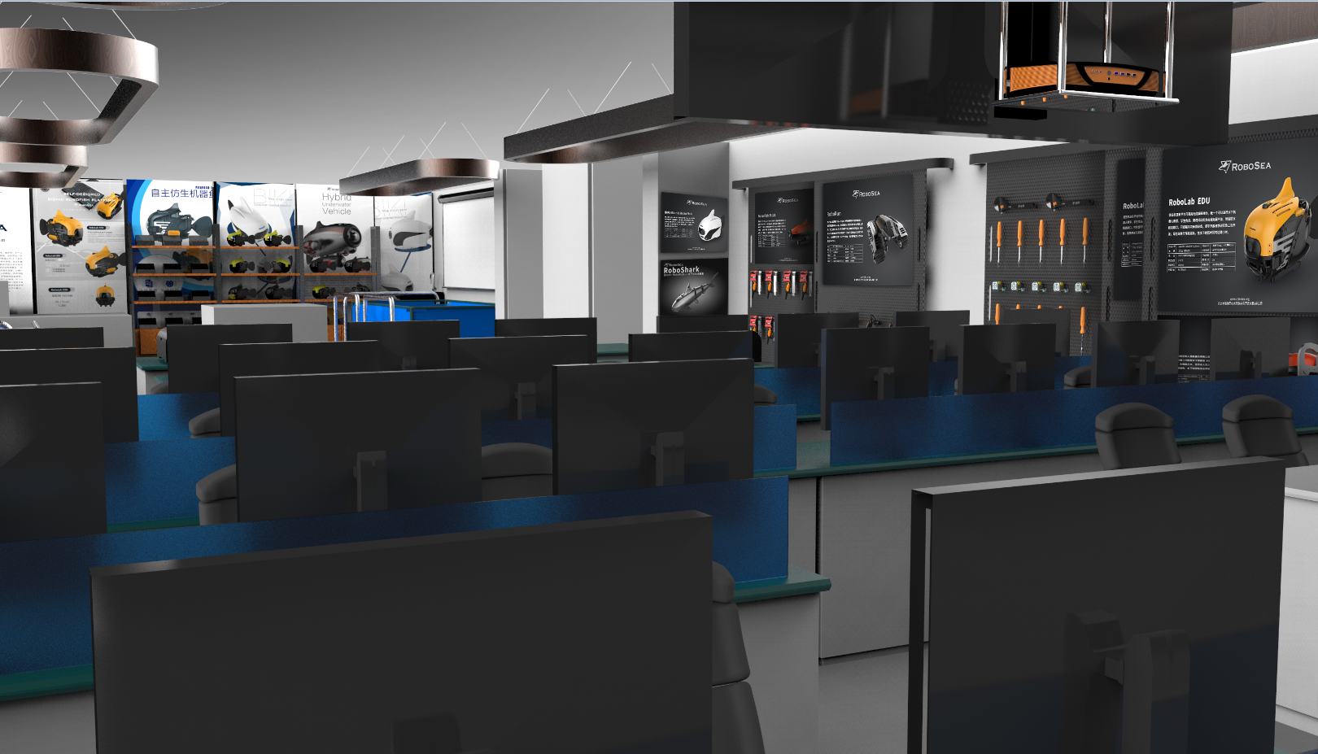
规范专业的设计和建设

Slide 10
二、项目内容
3. 建立校外实践基地
在博雅工道（北京）机器人科技有限公司建立浙江大学海洋学院校外实习基地，为包括海洋学院在内的浙江大学本科生提供实习岗位。每年实习岗位数不少于10个，实习时间不低于1个月，使大学生接收专业的工程训练，提高实践能力创新思维和综合素质。

Slide 11
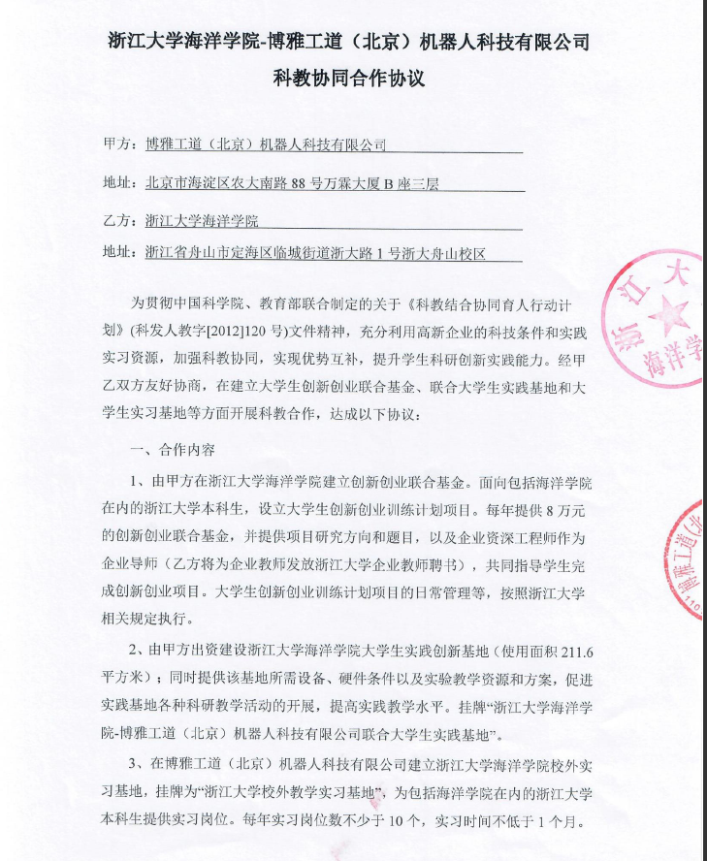
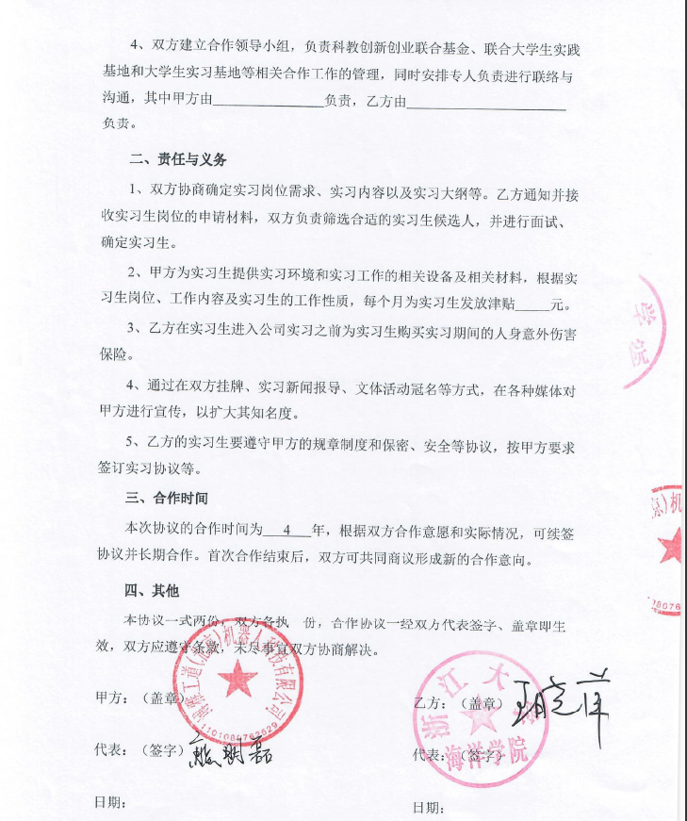
二、项目内容
签订的合同

Slide 12
谢 谢！

